Slide 1

人教新课标 二年级 语文 上册 第三单元
我们成功了
第一课时

Slide 2
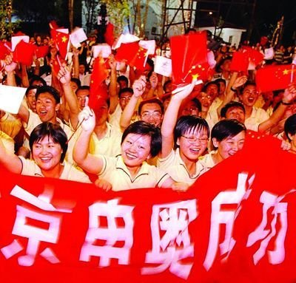

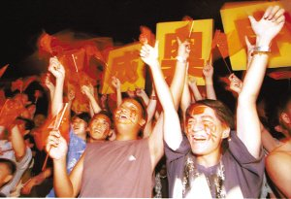
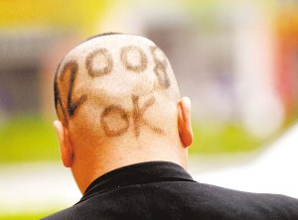
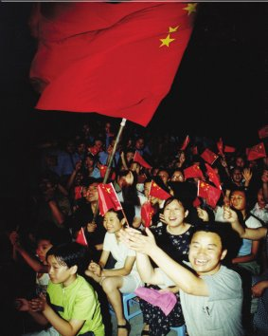

Slide 3


2001年7月13日的夜晚，北京申办2008年奥运会成功了。喜讯传来，人们不约而同地涌上街头，北京立刻变成了欢乐的海洋 。
2001年7月13日

Slide 4

天安门广场聚集了几十万群众。人们挥舞着国旗，在欢庆的锣 鼓声中一遍遍高呼：“我们成功了！” “我们爱北京!” “祖国万岁!”

Slide 5
“我们成功了！”
“我们爱北京!”
“祖国万岁!”

Slide 6
拥 抱 扬
泪 泽
击 克

Slide 7

讯 传 约 聚 挥 锣 呼 击 拥 抱 泪 泽 克 扬

Slide 8
作业
1、看拼音，写词语。
shēn bàn lèi shuǐ hù xāing yōng bào běi jīng
( ) ( ) ( ) ( ) ( )
2、加偏旁，组组词。
目（ ） _________ _________ 用（ ）_________ _______
羊（ ） _________ _________ 包（ ）________ _________
3、连一连
欢乐的 泪水 挥舞 锣鼓
激动的 人群 歌唱 祖国
盛开的 鲜花 敲击 国旗
4、想一想 排一排
１）、申办 北京 成功 奥运会 了 ２００８年
＿＿＿＿＿＿＿＿＿＿＿＿＿＿＿＿＿＿＿＿＿＿＿＿。
２）、海洋 立刻 的 变成 北京 了 欢乐
＿＿＿＿＿＿＿＿＿＿＿＿＿＿＿＿＿＿＿＿＿＿＿＿。

Slide 9
人教新课标 二年级 语文 上册 第三单元
我们成功了
第二课时

Slide 10
讯 传 约 聚 挥 锣 呼 击 拥 抱 泪 泽 克 扬

Slide 11

喜讯 传说 约定 挥舞 锣鼓 欢呼 打击 拥抱 眼泪 光泽 打抱不平 聚精会神 前呼后拥 不约而同

Slide 12
中华世纪坛人如海，歌如潮。人们相互击掌,相互拥抱,任激动的泪水尽情流淌 。江泽民主席等国家领导人来到欢乐的人群中，与大家同欢呼，共歌唱，把庆祝活动推向高潮。

Slide 13
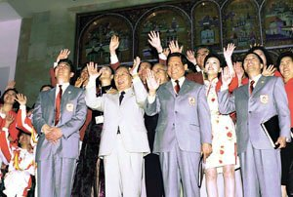
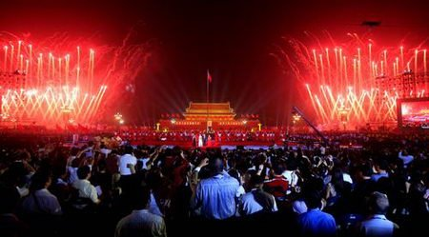
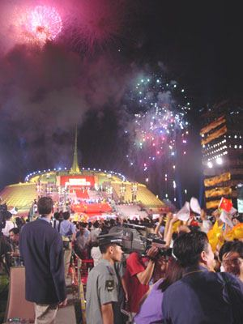
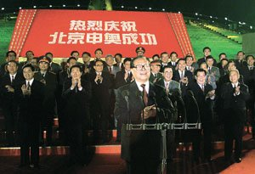

Slide 14
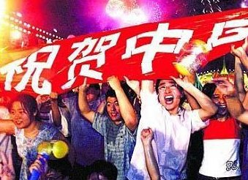
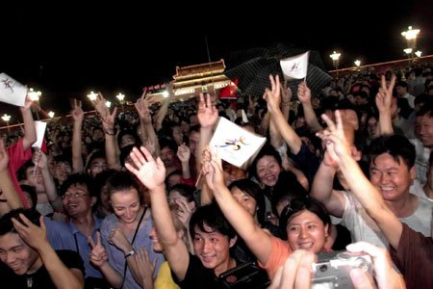
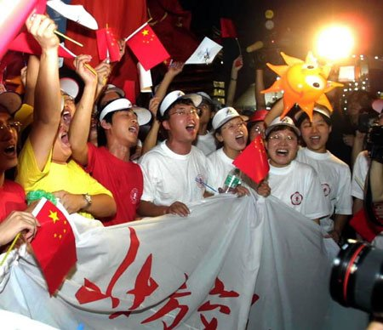
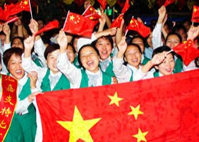

Slide 15


2008年，奥林 匹克旗帜将在中国北京高高飘扬。

Slide 16
京 申
互 匹

Slide 17
作业
（1）爱诵读的你，不妨配乐有感情的读一读，进行课文录音；
（2）爱写字的你，不妨摘抄文中的好词好句；
（3）爱画画的你，不妨为课文精心设计几幅插图表现一下当时全国一片沸腾的景象；（4）爱习作的你，不妨学习课文的写法，写一写你此刻的心情；
（5）爱上网的你，不妨在网上冲浪，查找其他有关的资料；
（6）爱讲故事的你，不妨把这件开心的事叙述讲给家人听。
以上作业要求学生根据自己的能力或兴趣任选一题或若干题来完成。

